Slide 1
FE : Flux entrant

Slide 2
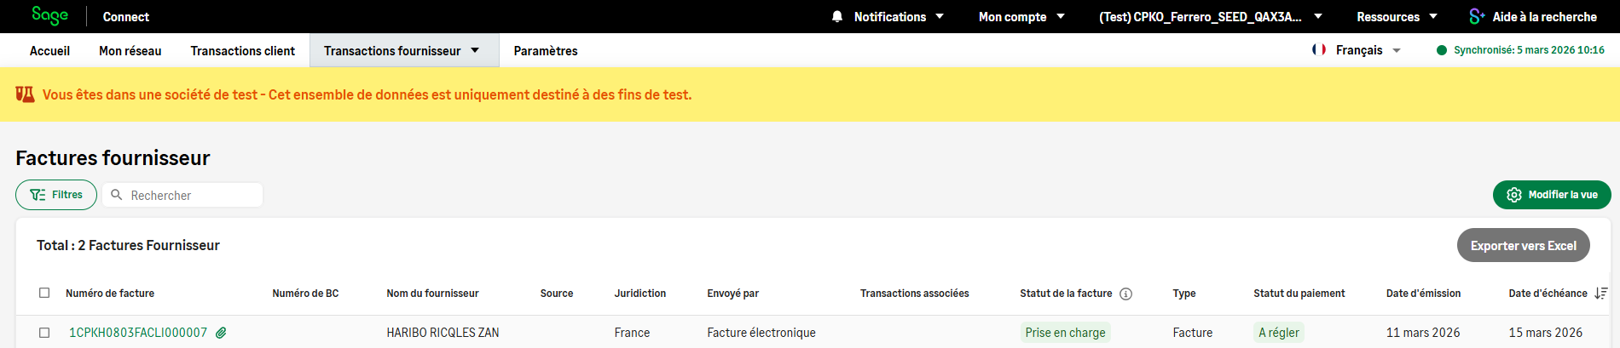
Flux entrant : Sage Network
Sélection de la société concernée (réceptrice)
Dans la société réceptrice, les factures fournisseurs sont présentes dans le tiroir Transactions fournisseur ( Facture fournisseurs),
Elles sont donc prêtes à être intégrer dans Sage X3

Slide 3
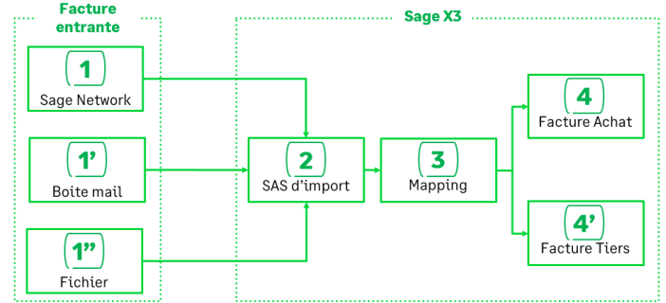
Flux entrant : Sage X3
EINVINBMGEN permet d’obtenir la liste des factures à créer, finaliser le mapping si besoin, générer les factures
EINVINBMAP assure la détermination automatique des données de Sage X3 à partir des données du XML
SNINBGETRES : récupération des factures reçues dans Sage Network
GESSININB permet de visualiser une facture telle que reçue dans Sage X3 depuis Sage Network.

Slide 4
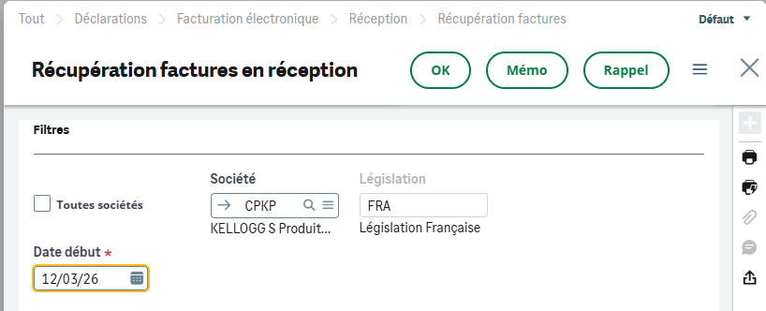
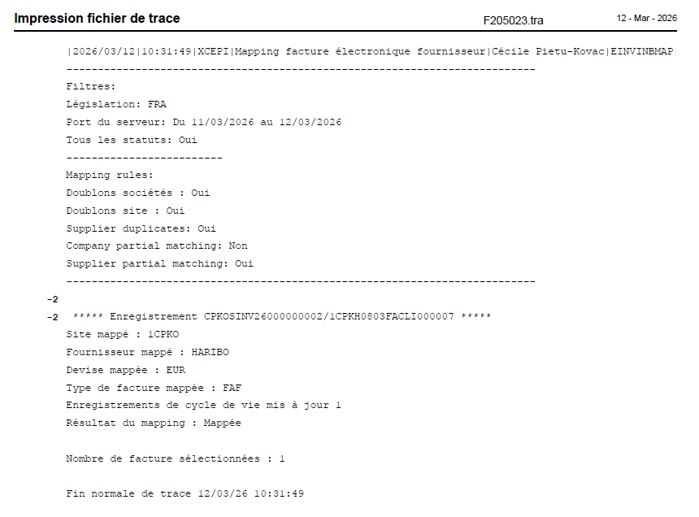
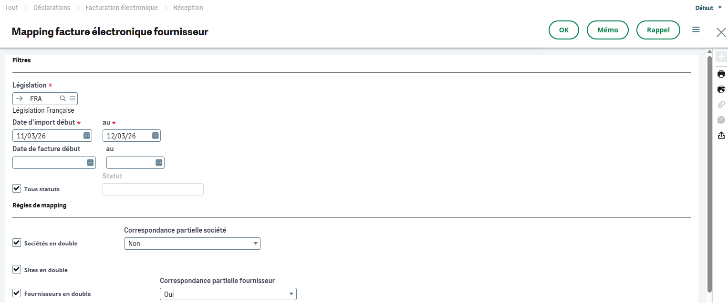
Flux entrant : Sage X3

Slide 5
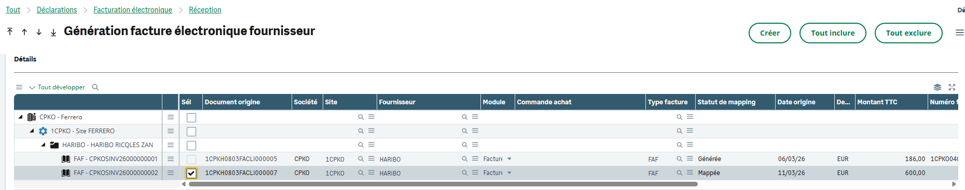
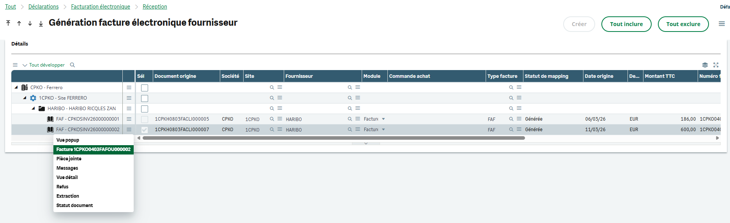
Flux entrant : Sage X3
Renseigner les critères nécessaires pour générer vos factures

Slide 6
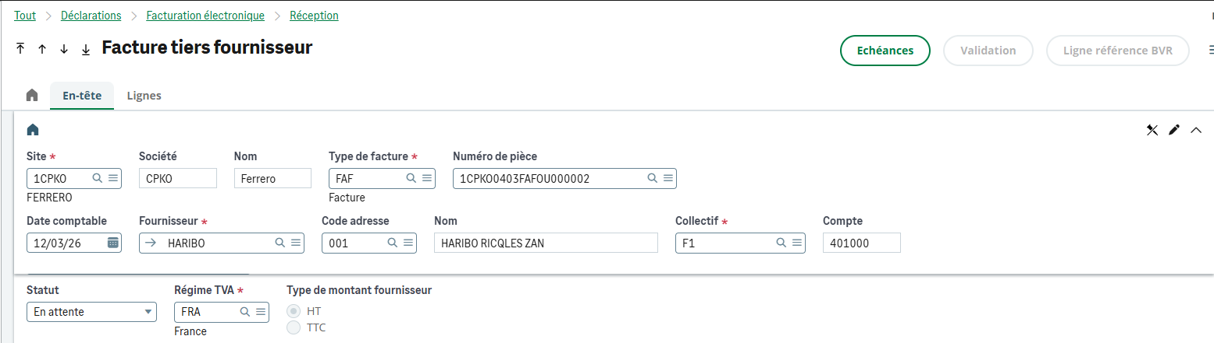
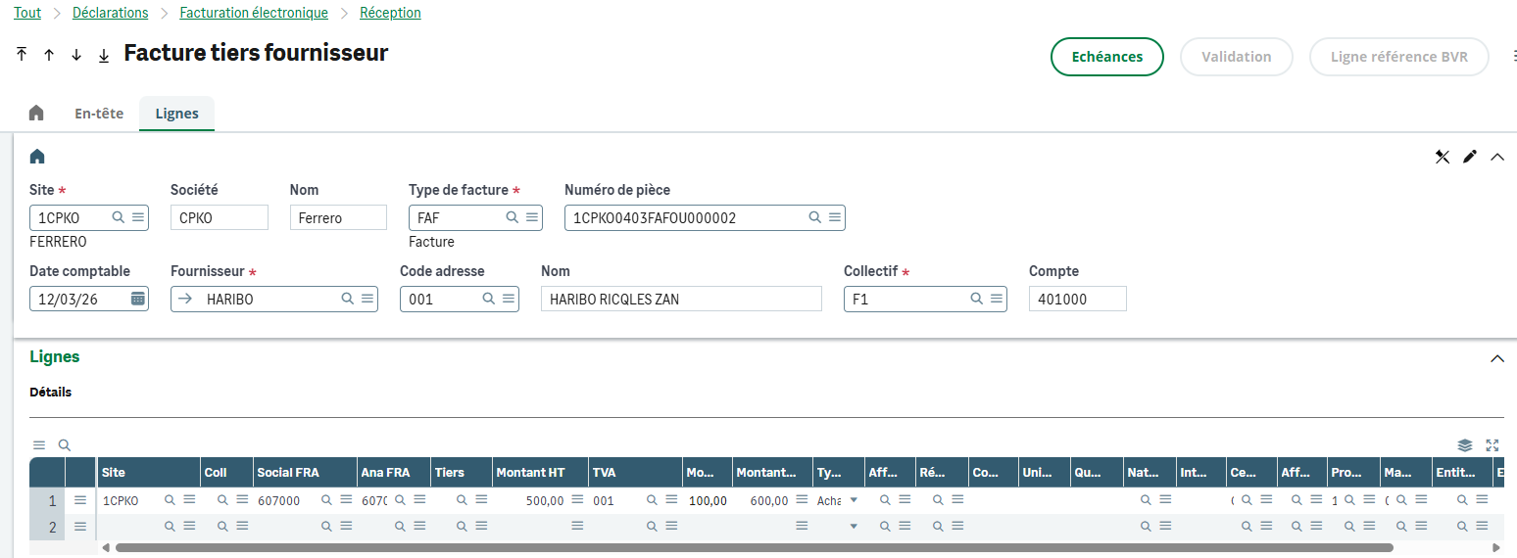
Flux entrant : Sage X3
La facture tiers fournisseurs est créée En attente, il suffit de changer le statut « A valider » pour avoir accès au bouton « Validation » et ainsi comptabiliser la facture
Le compte est alimenté en fonction la ligne 19 de code comptable Fournisseurs

